Slide 1
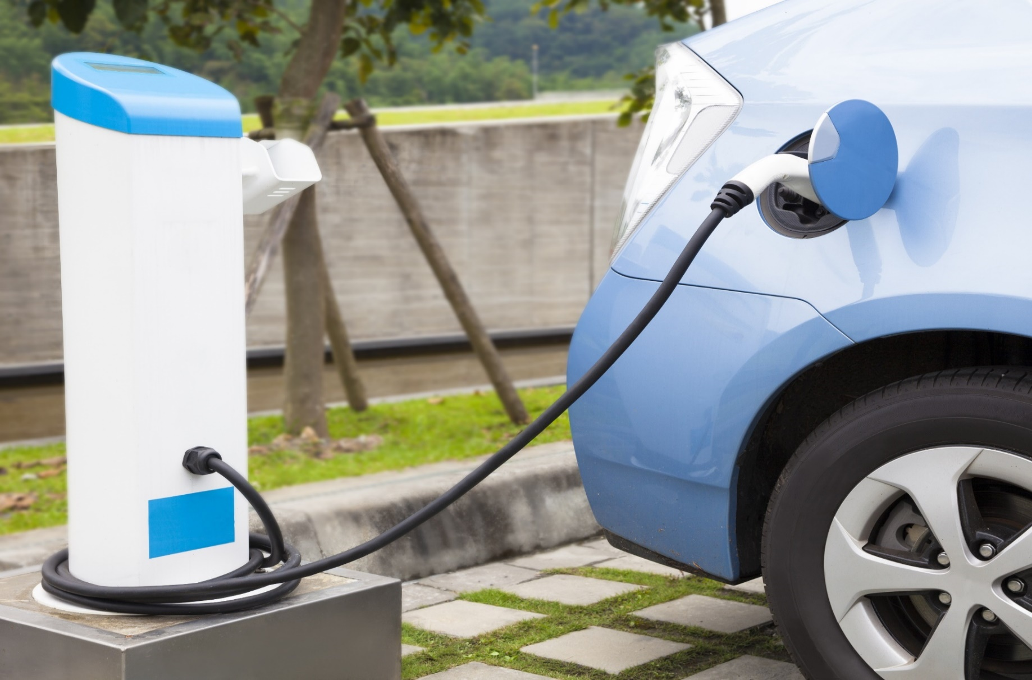
Proiect E-mobility: dezvoltarea unei retele proprii de incarcare vehicule electrice
16.05.2021

Slide 2
Electromobilitatea: Trenduri de piata cu focus pe 2020 – 1/2
In ciuda impactului COVID, la nivel European se inregistreaza o crestere majora a vanzarilor de autoturisme electrice
In Romania se inregistreaza o crestere de cca 185% fata de anul 2019
Surse: IEA EV global Outlook 2021; Romanian E-mobility index 2021-RB

Slide 3
Electromobilitatea: Trenduri de piata cu focus pe 2020 – 2/2
Evolutia infrastructurii publice de incarcare vehicule electrice la nivel global
In Romania se inregistreaza un total cumulat de doar cca 650 de statii din care majoritatea sunt lente, de capacitate redusa, rezultand o nevoie de dezvoltare semnificativa accelerate
Surse: IEA EV global Outlook 2021; EV Roamnia E-Mobility Index

Slide 4
Descrierea proiectului 1/2
Proiectul consta in dezvoltarea/implementarea unei retele nationale de statii de incarcare vehicule electrice,
Dezvoltarea retelei este un program multianual cu o esalonare planificata pentru perioada 2021-2026,
Serviciile de incarcare se adreseaza tuturor categoriilor de utilizatori de vehicule electrice, respectiv solutii pentru persoane fizice cat si solutii personalizate pentru flote gestionate de persoane juridice.
Obiectivele proiectului: dezvoltarea infrastructurii pentru mobilitatea electrică și decarbonizarea sectorului transporturi prin care:
Contribuie la dezvoltarea pe scară largă a mobilității electrice in Romania,
Contribuie semnificativ la reduce cantitatea de emisii de gaze cu efect de seră prin decarbonizarea sectorului transporturi contribuind la atingerea obiectivelor asumate in contextul Green Deal,
Intr-o faza ulterioara se urmărește si dezvoltarea soluțiilor smart de tipul V2G (vehicle to grid), soluții care facilitează integrarea RES intermitente (pe măsură ce aceste soluții sunt disponibile la nivel comercial),
Contribuie la dezvoltarea din punct de vedere economic și social atât prin crearea de locuri de muncă, cât și prin atragerea în zona de impact de personal înalt calificat ca urmare a aplicării noilor tehnologii.

Slide 5
Descrierea proiectului 2/2
In ce consta implementarea solutiei complete de infrastructura de incarcare pentru fiecare locatie/punct de incarcare:
Furnizarea de echipamente specifice (145 stații de reîncărcare vehicule electrice un mix de capacitati intre 2x22 si 350 kW pe statie/punct de incarcare, instalatie de racordare, materiale si echipamente specifice infrastructurii de incarcare),
Construire stație de reîncărcare vehicule electrice, construcții și instalații – fundație pentru amplasare echipamente, amenajare spatii parcare, instalație electrică*,
Dezvoltare/personalizare platformă software pentru administrarea stațiilor,
Dezvoltare/personalizare aplicație pentru utilizatorii finali ai serviciilor de încărcare (web si mobileapp).
Obs. * Instalatia electrica include: atat instalatia de utilizare cat si cea de racordare la SEN, in general la retelele de distributie); In anumite configuratii, determinate de analiza cost-beneficiu a solutiilor de racordare aprobate de operatorul de retea responsabil, statiile de incarcare vor fi dotate cu capacitate de stocare si managementul energiei de la distanta

Slide 6
Grafic implementare si evaluare costuri invetitionale
Principalele milestones:
Etapă proiectare și autorizații (Proiect tehnic, Autorizații și avize pentru construirea și racordarea la rețeaua electrică de distribuție a stațiilor de reîncărcare vehicule electrice),
Semnare contract de finanțare nerambursabila,
Etapă construire (Achiziție, livrare și lucrări construcții-montaj echipamente tehnologice, instalații și dotări stații de reîncărcare vehicule electrice și instalație de racordare stații de reîncărcare vehicule electrice),
Etapă punere în funcțiune (Punere în funcțiune instalație de utilizare și instalație de racordare stații de reîncărcare vehicule electrice),
Etapă operațională (Exploatare tehnica si comercială stații de reîncărcare vehicule electrice).
Evaluarea investitie totale de 10 500 000 Eur s-a realizat considerand urmatoarele costuri investitionale:
Costuri cu investiția de bază (echipamente tehnologice – 145 stații de reîncărcare vehicule electrice cu un mix de capacitati intre 2x22 si 350 kW pe statie/punct de incarcare (dupa caz dotate cu instalatii de stocare), construcții și instalații – fundație, instalație electrică și instalație electrică curenți slabi, platforma software pentru administrarea stațiilor, aplicație pentru utilizatorii finali ai serviciilor de încărcare, inclusiv proiectare, management proiect, transport și lucrările de construcții montaj), alte costuri specific,
Costuri adiționale (lucrări pe tarif de racordare, lucrări fonduri beneficiar, costuri adiționale construirii, punerii în funcțiune și exploatării comerciale, inclusiv avize, acorduri, autorizații, licențe).

